Slide 1
Словарный диктант
2 класс
Школа России
Селезнева Оксана Александровна
МБОУ «СОШ № 58»
г. Новосибирск
Prezentacii.com

Slide 2
Он большой, как мяч футбольный, Если спелый - все довольны. Так приятен он на вкус! Что это за шар?

Slide 3
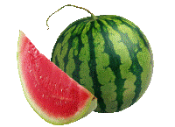
арбу….(с,з)
Prezentacii.com

Slide 4
Эту птицу каждый знает, В теплый край не улетает Эта птица - круглый год Во дворе у нас живет И чирикает она Громко с самого утра: - Просыпайтесь поскорей. - Всех торопит

Slide 5
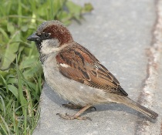
в(о,а)р(о,а)бей

Slide 6
От него — здоровье, сила И румянец щёк всегда. Белое, а не белила, Жидкое, а не вода.

Slide 7
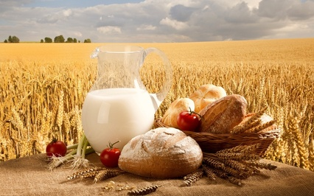
м(о,а)локо

Slide 8
За кудрявый хохолок Лису из норки поволок. На ощупь - очень гладкая, На вкус - как сахар сладкая.

Slide 9
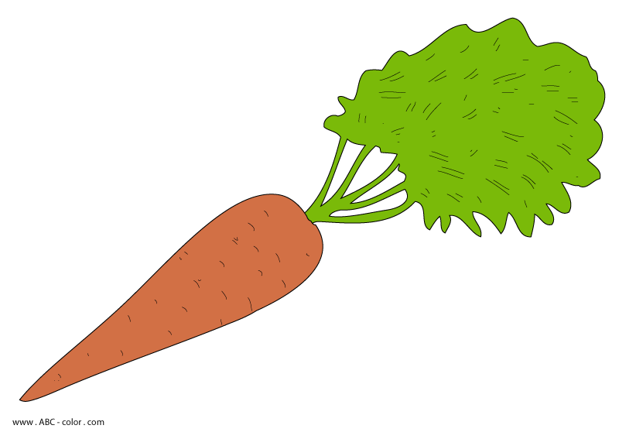
м(о,а)рковь

Slide 10
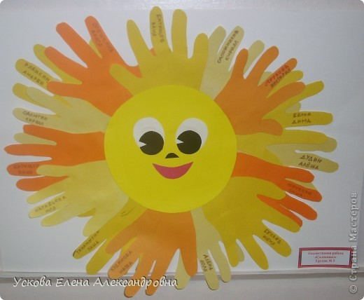
МОЛОДЦЫ!!!

